Slide 1


Graduation Day – 31 Marzo 2023

Slide 2
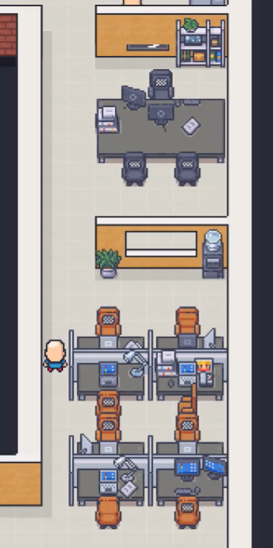
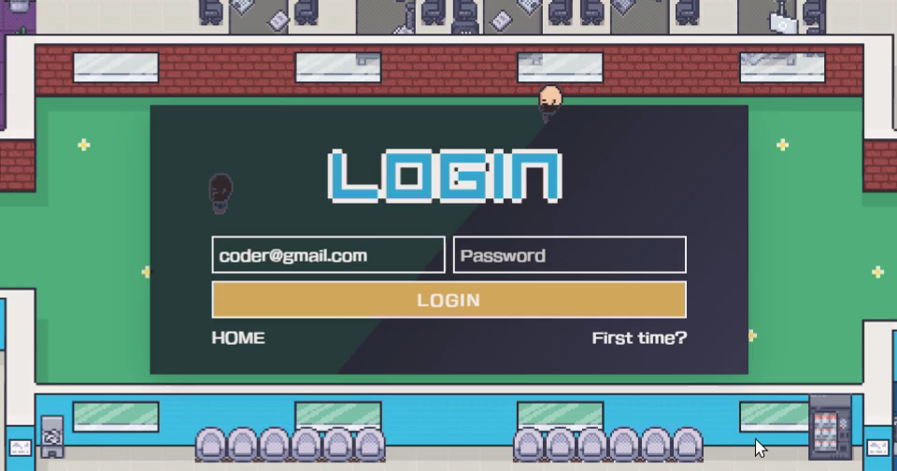


What’s
CODERS è...
Un RPG dall’estetica retrò
Un «team» di più di 1000 coders-androidi collezionabili
Una community di gamer e tech-enthusiast
coders?
coders?

Slide 3
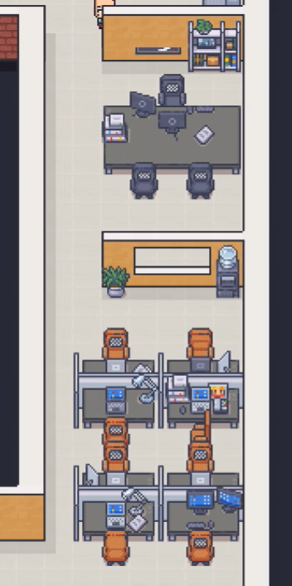
What’s
CODERS è...
Un RPG dall’estetica retrò
Un «team» di più di 1000 coders-androidi collezionabili
Una community di gamer e tech-enthusiast
coders?
coders?

Slide 4

Who are
Nell’azienda di Coders Corporation sono stati creati i coders-androidi, una serie di developer robotici che hanno presto preso il controllo della struttura grazie ai loro poteri cibernetici.
Ora si sfidano a colpi di attacchi informatici, creando, trovando e sottraendosi preziosi potenziamenti.
Tu sei un coder-androide. Il primo. L’originale. E, purtroppo... il modello base.
Dovrai farti valere.
coders?
Coders?

Slide 5
Who are
Nell’azienda di Coders Corporation sono stati creati i coders-androidi, una serie di developer robotici che hanno presto preso il controllo della struttura grazie ai loro poteri cibernetici.
Ora si sfidano a colpi di attacchi informatici, creando, trovando e sottraendosi preziosi potenziamenti.
Tu sei un coder-androide. Il primo. L’originale. E, purtroppo... il modello base.
Dovrai farti valere.
coders?
Coders?

Slide 6
How to
Questo è un TBS* game. Le sfide sono basate su turni. Ogni coder-androide ha la sua ENERGY, ATTACK POWER e DEFENSE, ma potrà usare i CHIPz per alterare ogni turno i valori suoi e dell’avversario.
*turn based strategy
I CHIPz sono potenziamenti da collezionare durante il gioco e da usare per formare un mazzo da battaglia. Li si può trovare nella mappa, ottenere come premio o dal negozio.
play?

Slide 7
How to
Questo è un TBS* game. Le sfide sono basate su turni. Ogni coder-androide ha la sua ENERGY, ATTACK POWER e DEFENSE, ma potrà usare i CHIPz per alterare ogni turno i valori suoi e dell’avversario.
*turn based strategy
I CHIPz sono potenziamenti da collezionare durante il gioco e da usare per formare un mazzo da battaglia. Li si può trovare nella mappa, ottenere come premio o dal negozio.
Potrai acquistare i CHIPz e sbloccare nuovi personaggi usando i punti ottenuti dalle sfide o scambiando le preziose capsule di EE-COFF, che potrai vincere grazie ai quiz o altri minigiochi.
play?

Slide 8
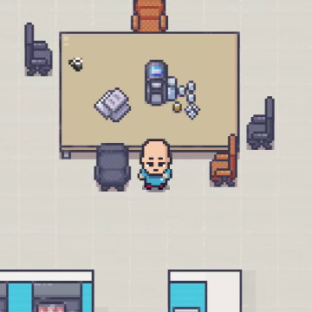
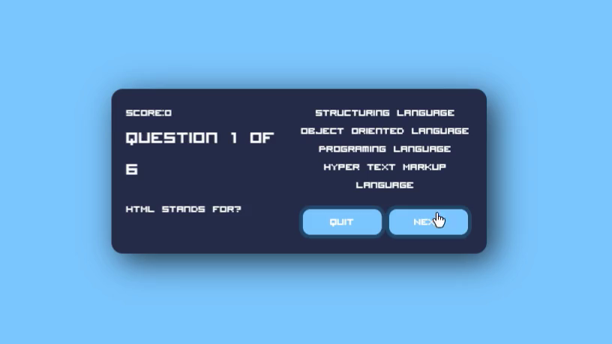
How to
I CHIPz sono potenziamenti da collezionare durante il gioco e da usare per formare un mazzo da battaglia. Li si può trovare nella mappa, ottenere come premio o dal negozio.
Potrai acquistare i CHIPz e sbloccare nuovi personaggi usando i punti ottenuti dalle sfide o scambiando le preziose capsule di EE-COFF, che potrai vincere grazie ai quiz o altri minigiochi.
Userai le FRECCE (o WASD) per muoverti, SPACE per interagire, ↵ENTER e Q per selezionare o uscire.
Potrai acquistare i CHIPz e sbloccare nuovi personaggi usando i punti ottenuti dalle sfide o scambiando le preziose capsule di EE-COFF, che potrai vincere grazie ai quiz o altri minigiochi.
I comandi:
WASD/FRECCE per muoversi
SPACE per interagire
ENTER e Q per confermare o uscire
play?

Slide 9





How to
Potrai acquistare i CHIPz e sbloccare nuovi personaggi usando i punti ottenuti dalle sfide o scambiando le preziose capsule di EE-COFF, che potrai vincere grazie ai quiz o altri minigiochi.
Potrai acquistare i CHIPz e sbloccare nuovi personaggi usando i punti ottenuti dalle sfide o scambiando le preziose capsule di EE-COFF, che potrai vincere grazie ai quiz o altri minigiochi.
Userai le FRECCE (o WASD) per muoverti, SPACE per interagire, ↵ENTER e Q per selezionare o uscire.
I comandi:
WASD/FRECCE per muoversi
SPACE per interagire
ENTER e Q per confermare o uscire
Alex Giaffreda
Matteo Rania
Bianca Patrichi
Nico Barbieri
IL TEAM
play?
IL TEAM

Slide 10
IL TEAM
I comandi:
WASD/FRECCE per muoversi
SPACE per interagire
ENTER e Q per confermare o uscire
Alex Giaffreda
Matteo Rania
Bianca Patrichi
Nico Barbieri
How to
play?
IL TEAM

Slide 11

Thanks <3
Alex Giaffreda
Matteo Rania
Bianca Patrichi
Nico Barbieri
IL TEAM
IL TEAM

